Slide 1
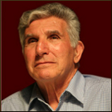
Арт
Кац
… защото бях решил да не зная
между вас нищо друго,
освен Исуса Христа,
и то Христа разпнат
I Коринтяни 2:2

